Slide 1
Regio/admiraliteit van stichting naar vereniging
2024

Slide 2
Waarom deze verandering?
Verandering in wet- en regelgeving vraagt om een duidelijke organisatiestructuur/juridische structuur
  WBTR (Wet Bestuur en Toezicht Rechtspersonen)
  AVG (Algemene verordening gegevensbescherming)
  UBO (Ultimate Beneficial Owners)
Claimgedrag in de maatschappij is toegenomen
De vereniging als rechtspersoon past beter bij de huidige organisatie
Een vereniging is makkelijker op te richten dan vroeger
Een vereniging is in beginsel een democratischere rechtspersoon
Notes:
WBTR: Binnen je vereniging of stichting is goed bestuur noodzakelijk en verplicht. Er gelden verschillende wettelijke eisen. Deze zijn vastgelegd in de Wet Bestuur en Toezicht Rechtspersonen (WBTR).
AVG: Door de Algemene verordening gegevensbescherming (AVG) hebben organisaties die persoonsgegevens verzamelen en gebruiken meer verantwoordelijkheden gekregen. En de mensen van wie zij gegevens
gebruiken hebben meer rechten gekregen. Houden organisaties zich niet aan de regels? Dan kunnen zij een boete krijgen.
UBO: UBO's zijn de uiteindelijke eigenaren of personen die mogen beslissen in een organisatie. Denk aan mensen die meer dan 25% van de aandelen hebben in een bv. Of mensen die meer dan 25% eigenaar zijn van
een vof of maatschap, of meer dan 25% stemrecht bij een statutenwijziging van een stichting of vereniging.

Slide 3
De vereniging
Volgens de wet is een vereniging een rechtspersoon met leden. Een vereniging organiseert activiteiten om samen met de leden een wens of doel te bereiken. Denk aan sporten, muziek maken of Scouting!
De algemene ledenvergadering (Regioraad) kiest een (Regio)bestuur
De leden bij de Regiovereniging zijn de Scoutinggroepen in een bepaald geografisch gebied
Alle leden (groepen) hebben één stem

Slide 4
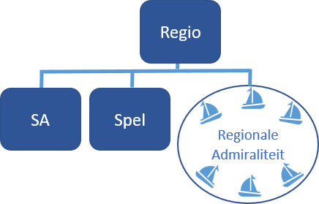
Drie vormen regio en waterscouting
Situatie 1:
Alle waterscoutinggroepen komen uit één regio
Regionale Admiraliteit (RA) is een team onder de regio
RA is geen zelfstandige juridische entiteit
Admiraal (voorzitter/coördinator RA zit in het regiobestuur

Slide 5
Drie vormen regio en waterscouting
Situatie 2:
De waterscoutinggroepen komen uit verschillende regio’s
De Interregionale Admiraliteit (IRA) is een zelfstandige juridische entiteit
Afspraken tussen de regio’s en IRA worden vastgelegd in convenanten
Elke regio heeft een bestuurslid met de portefeuille waterscouting
Admiraal is voorzitter/coördinator IRA

Slide 6
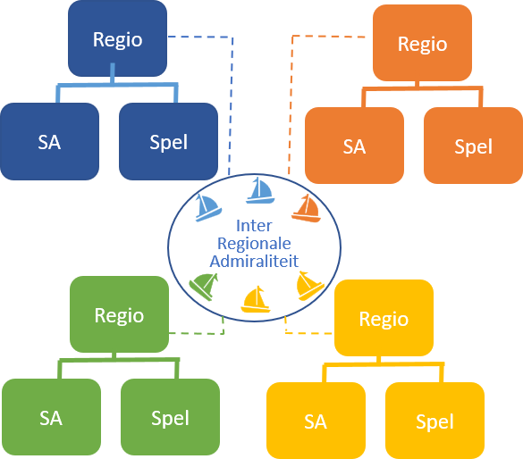
Drie vormen regio en waterscouting
Situatie 2:

Slide 7
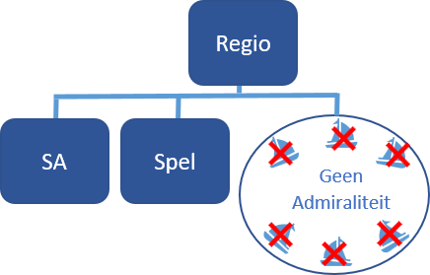
Drie vormen regio en waterscouting
Situatie 3:
Er zijn (nog) geen waterscoutinggroepen in de regio

Slide 8
Situatie 1
De regio wordt een vereniging met daaronder een regionale admiraliteit
Inventarisatie van de regiosituatie. Welke rechtspersonen zijn er?
Keuze maken wat er met de bestaande rechtspersonen moet gaan gebeuren
Oprichten vereniging met daaronder de Regionale Admiraliteit
  Opstellen statuten en bestuursreglement
  Goedkeuring regioraad
  Verkiezen regiobestuur
Passeren akte bij notaris + inschrijving KvK

Slide 9
Situatie 2
De regio wordt een vereniging. Er wordt een Interregionale Admiraliteit opgericht
Inventarisatie van de regiosituatie. Welke rechtspersonen zijn er?
Keuze maken wat er met de bestaande rechtspersonen moet gaan gebeuren
Oprichten vereniging
  Opstellen statuten en bestuursreglement
  Goedkeuring regioraad
  Verkiezen regiobestuur
Passeren akte bij notaris + inschrijving KvK

Slide 10
Situatie 2
De Admiraliteit inventariseert haar rechtspersonen
Keuze maken wat er met de bestaande rechtspersonen moet gaan gebeuren
Oprichten interregionale admiraliteitsvereniging
  Opstellen statuten en bestuursreglement
  Goedkeuring admiraliteitsraad
  Verkiezen admiraliteitsbestuur
Passeren akte bij notaris + inschrijving KvK
Afspraken maken met de regio’s en vastleggen in convenanten
  Contributie
  Taakverdeling trainingen etc.
  Afstemming activiteiten etc.

Slide 11
Situatie 2
De Interregionale Admiraliteit is een vereniging
Leden zijn de waterscoutinggroepen in een bepaald vaargebied
De leden kiezen een admiraliteitsbestuur (één stem per groep)
De waterscoutinggroepen zijn ook lid van een Regio
De belangenvertegenwoordiging naar de landelijke raad loopt via de regio waar ze lid van zijn
De niet water gerelateerde ondersteuning van de waterscoutinggroepen loopt via de regio
De water gerelateerde ondersteuning loopt via de Interregionale Admiraliteit

Slide 12
Situatie 3
De regio wordt een vereniging zonder admiraliteit
Inventarisatie van de regiosituatie. Welke rechtspersonen zijn er?
Keuze maken wat er met de bestaande rechtspersonen moet gaan gebeuren
Oprichten vereniging
  Opstellen statuten en bestuursreglement
  Goedkeuring regioraad
  Verkiezen regiobestuur
Passeren akte bij notaris + inschrijving KvK

Slide 13

Vragen?

